Slide 1
八年级 物理
二力平衡
Notes:
本PPT模板部分元素使用了幻灯片母版制作。如果需要修改，点击-视图-幻灯片母版-修改；完成后关闭编辑母版即可。

Slide 2
温故而知新
1、物体的状态不变包含哪两种状态?
2、牛顿第一定律的内容是什么?

Slide 3
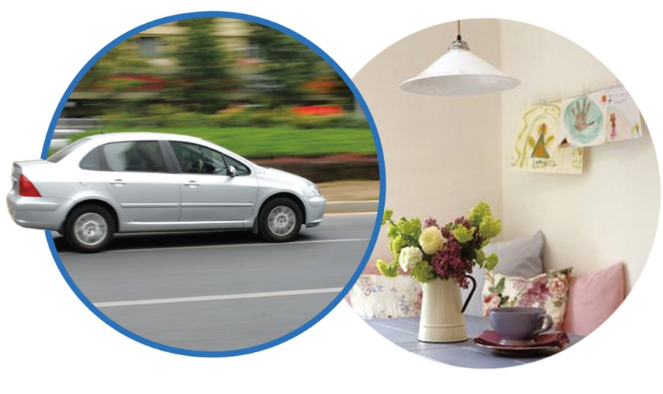
牛顿第一定律告诉我们：物体不受力时将保持静止或匀速直线运动状态。
但我们周围的物体都受到力的作用，不受力的物体是不存在的。物体在力的作用下也会保持其状态不变,比如吊在天花板上的电灯,静止于桌面上的花瓶，在平直轨道上匀速行驶的列车,这要怎么解释呢?

Slide 4
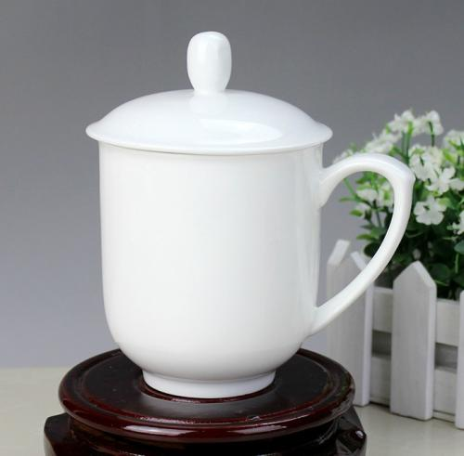
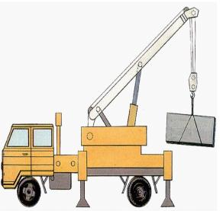
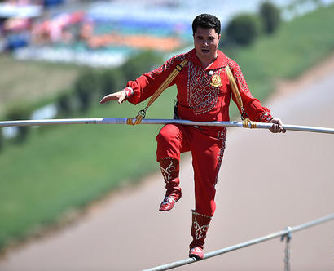
01
平衡力和平衡态
试一试：分析下列物体的受力。
F
F
F
G
G
G
静止的茶杯
静止的杂技演员
匀速升高的货物
这些物体受力但其状态保持不变。

Slide 5
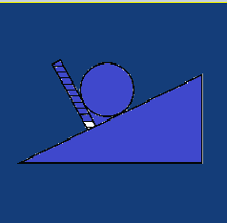


试一试：分析下列物体的受力。
F_{支}
F_{支}
F
F_{拉}
F
f
F_{牵}
G
G
G
静止的小球
静止的小球
匀速行驶的汽车

Slide 6
物体受到几个力作用时，保持静止状态或匀速直线运动状态。
平衡力
平衡状态
只受两个力
二力平衡
实质-------物体的状态不发生改变

Slide 7
思考：这两个力需要满足什么条件呢？
影响
力的
作用
效果
的
因素
可以
从这
三个
因素
来
考虑
猜想：
力的
大小
两个力的大小可能相等
两个力方向可能相反
力的
方向
两个力可能要作用在同一条直线
两个力可能要作用在同一个作用点
力的
作用点

Slide 8
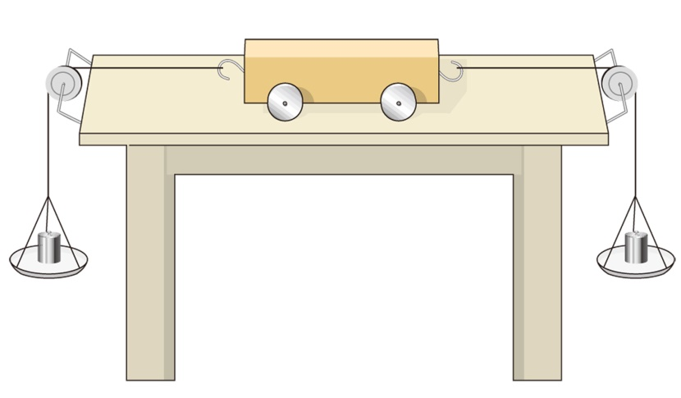

02
二力平衡的条件
把小车放在水平木板上，向挂在小车两端的托盘里加砝码。观察小车在什么条件下会保持状态不变。

Slide 9
把实验现象记录在下面的表格中。
小车在水平方向所受二力的情况 |  |  | 运动状态是否改变
大小 | 方向 | 是否在一条直线上
不相等
相等
相等
相反
在同一条直线上
改变
相反
在同一条直线上
不改变
成一定角度
不在同一条直线上
改变

Slide 10
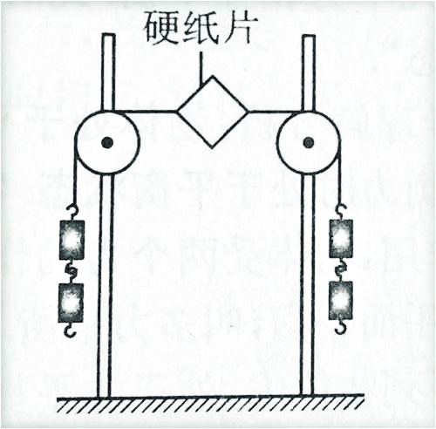
实验方案评估：
小车与木板之间存在摩擦力，对实验结果有影响，另外在同一物体上如何进行验证

Slide 11
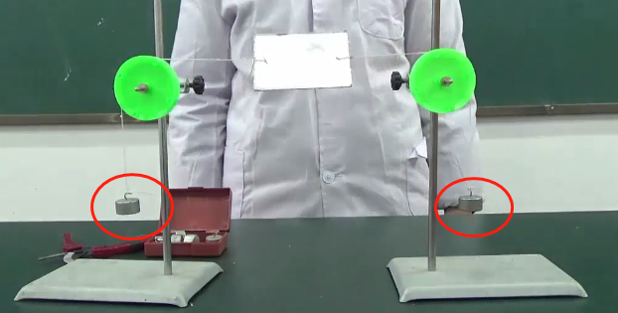
实验一
两力等大

Slide 12
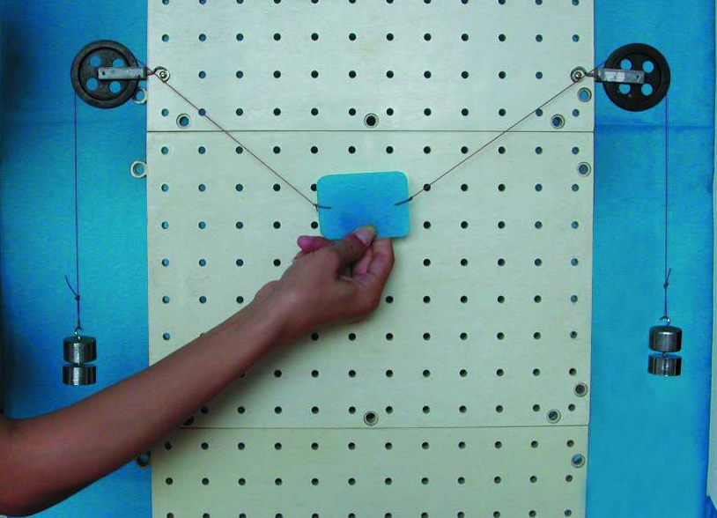
实验二
如图，在两边的绳套上挂等质量的钩码，将硬纸片稍向下移动，使两个拉力的方向并不相反。放开硬纸片，硬纸片将 。待硬纸片静止时，两个拉力的方向 。
向上移动
相反
由此又可以得到：要使两个力相互平衡，两个力的方向必须 。
相反

Slide 13
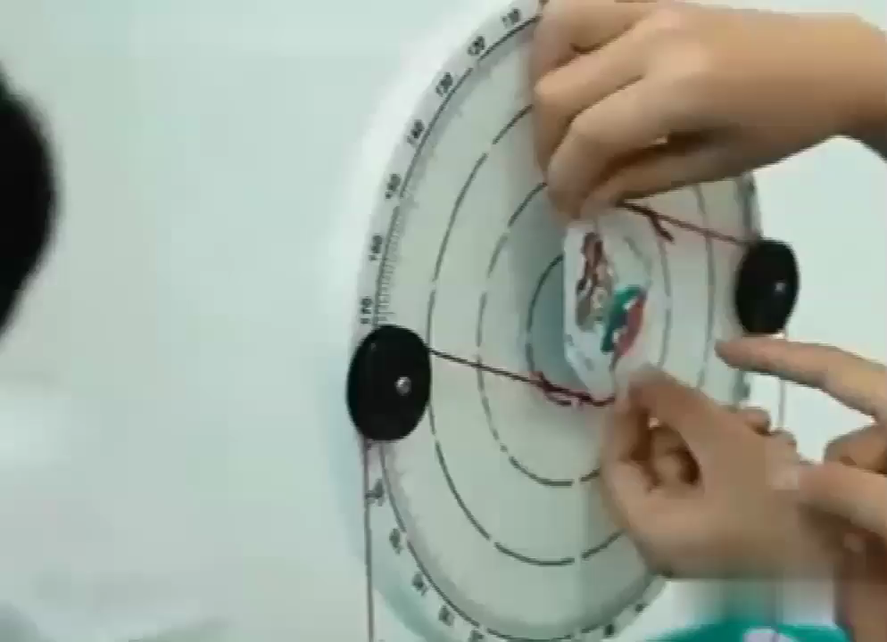
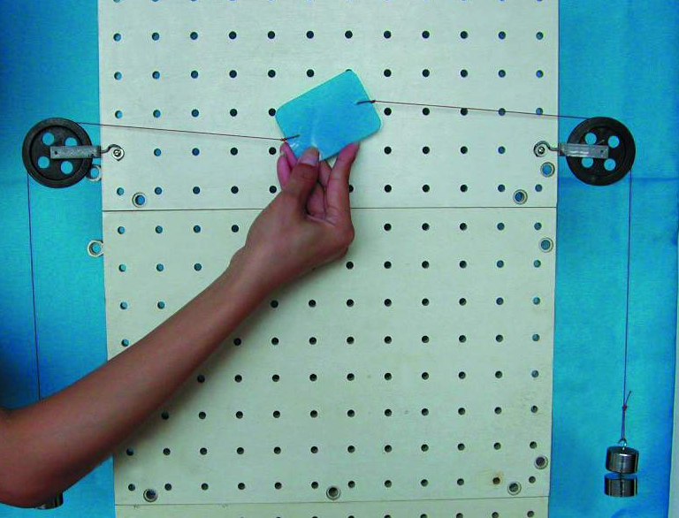
实验三
如图，在两边的绳套上挂等质量的钩码。并将硬纸片扭转一个角度，使拉硬纸片的细绳相互平行，但不在同一直线上。放开硬纸片，硬纸片将 。待硬纸片静止后，两边的细绳 （在，不在）同一直线上。
转动
在
由此我们可以知道：要使两个力相互平衡，两个力必须在 。
同一直线上

Slide 14
实验四
作用于同一物体上

Slide 15
实验结论
作用在同一物体上的两个力，如果大小相等、方向相反，并且在同一条直线上，这两个力就彼此平衡。
同体、等大、反向、共线
Notes:
本PPT模板部分元素使用了幻灯片母版制作。如果需要修改，点击-视图-幻灯片母版-修改；完成后关闭编辑母版即可。

Slide 16

03
二力平衡条件的应用
Ｆ
已知物体状态
静止：
F = G
已知物体受力
二力平衡条件
向上匀速：
F = G
F
已知拉力大小
向下匀速：
F = G
Ｇ
求重力大小
一个物体只受拉力和重力的作用
G

Slide 17
Ｆ_{拉}
F _{拉}
F _{拉} ＞ G
向上加速
Ｇ
向下加速
F_{拉} ＜ G
Ｇ
运动状态改变，一定有力作用在物体上，并且是不平衡的力。

Slide 18
小结一：
根据物体的运动状态来判断物体的受力情况
静止状态
或
匀速直线运动状态
物体受平衡力
变速运动
物体受非平衡力

Slide 19
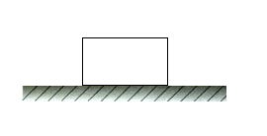
一辆小车受到50N的拉力和50N的阻力，车怎样运动？
已知物体受力
二力平衡条件
v
F₁=50 N
F₂=50 N
物体运动状态
小车受到水平向左50 N的拉力和水平向右30 N的阻力，受力后车会怎样运动？
小车向左加速运动

Slide 20
小结二：
根据物体的受力情况，判断物体的运动状态
运动状态不改变
静止状态
或
匀速直线运动状态
物体受
平衡力
物体受
非平衡力
运动状态改变
变速运动
力较大的方向做加速运动
思考：什么情况下物体会做减速运动呢？

Slide 21
平衡力四个条件：
同体、等大、反向、共线
相互作用力四个条件：
异体、等大、反向、共线
区别：是否作用在同一物体上

Slide 22

一对平衡力和相互作用力的比较
大小相等
作用点
F
F_{支持力}
方向相反
作用效果
G
F_{压力}
存在性
作用在同一条直线上

Slide 23
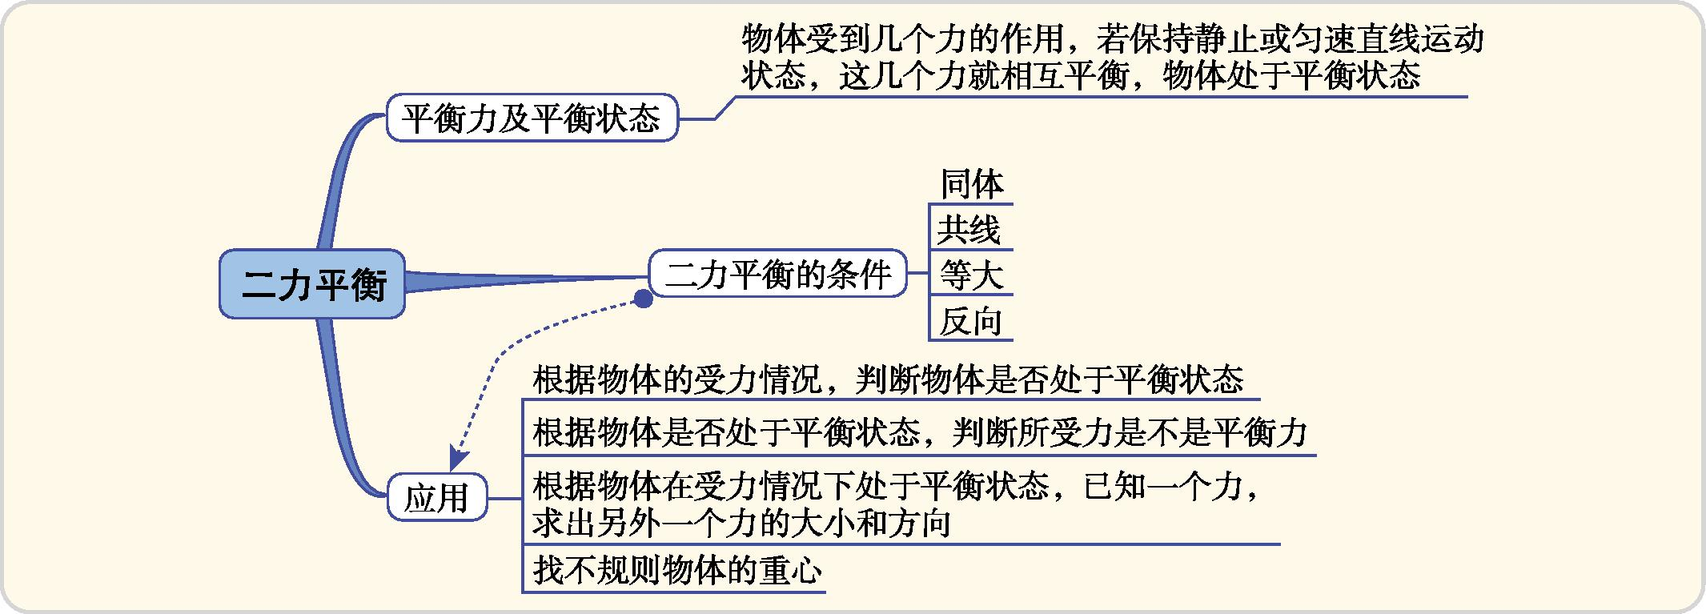
知识网络

Slide 24

试试大家的眼力
例：下列情况，能表示二力平衡的是（ ）
C
3牛
3牛
3牛
4牛
A
B
3牛
3牛
3牛
3牛
C
D

Slide 25
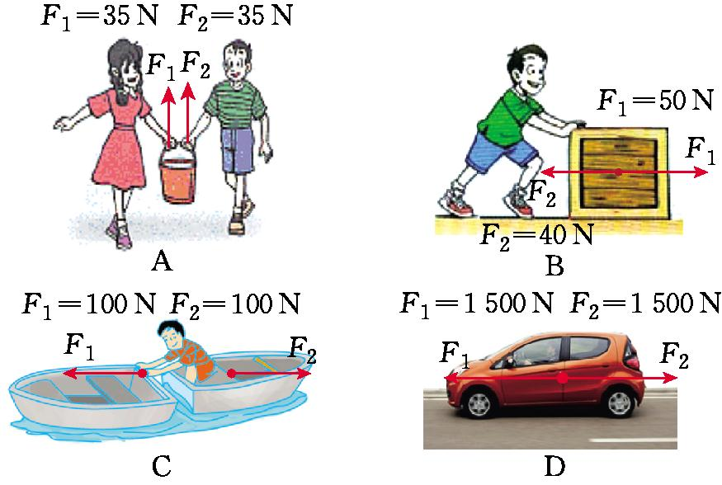
基础巩固题
1.如图所示的情景中，二力彼此平衡的是( )
D
反向、等大、同体 、共线

Slide 26
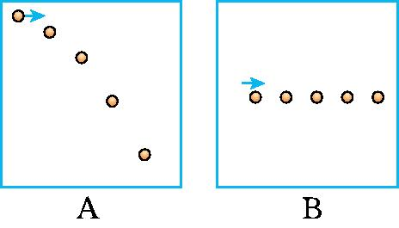
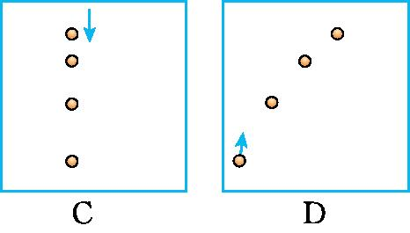
基础巩固题
2. 如图所示的A、B、C、D分别是用照相机拍摄(每0.1s拍摄一次)的小球在四种不同运动状态下的照片，其中小球受到平衡力作用的是 ( )
B

Slide 27
基础巩固题
3. 将一本物理书放在水平桌面上静止时，下列选项中的两个力相互平衡的是（ ）
A．书的重力与书对桌面的压力
B．书的重力与桌面对书的支持力
C．书对桌面的压力与桌面对书的支持力
D．书对桌面的压力与课桌的重力
B

Slide 28

基础巩固题
4. 如图所示，用细线拉着木块在水平面上做匀速直线运动，下列说法正确的是 ( )
C
A. 木块受到的摩擦力和细线对木块的拉力是一对平衡力
B. 木块对细线的拉力和细线对木块的拉力是一对平衡力
C. 木块对水平面的压力和水平面对木块的支持力是一对相互作用力
D. 木块对细线的拉力和手对细线的拉力是一对相互作用力

Slide 29
F
基础巩固题
G
5. 小华同学在科技馆观摩自行车走钢丝表演后回家做了一个模型，如图所示，下列说法正确的是 （ ）
A．自行车的重力与钢丝对自行车的支持力是一对平衡力
B．自行车和所挂物体总重力与钢丝对自行车的支持力是一对平衡力
C．自行车对钢丝的压力与钢丝对自行车的支持力是一对平衡力
D．自行车对绳的拉力与钩码的重力是一对平衡力
B

Slide 30
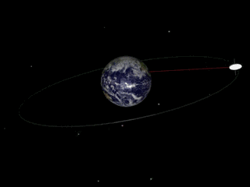
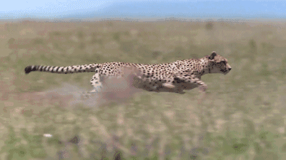

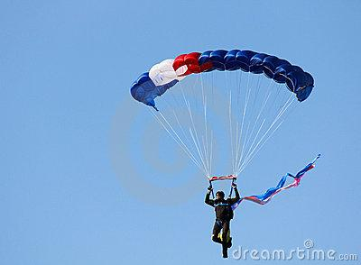
链接中考
例1 下列情景中，处于平衡状态的是（ ）
A．绕地球匀速运行的卫星
B．加速追赶猎物的猎豹
C．下落的皮球
D．匀速下降的跳伞运动员
D

Slide 31
链接中考
例2 （2018•宿迁）如图所示，在“探究二力平衡的条件”实验中。
（1）实验中定滑轮的作用是_________________；
（2）选择轻质卡片的目的是________________________________；
（3）用手将卡片转过一个角度，使卡片受到的大小相等、方向相反的两个拉力不在同一条直线上，然后由静止释放卡片，根据____（选填字母）状态，能够说明这两个
拉力不是一对平衡力。
A．松手前卡片静止
B．松手瞬间卡片旋转
C．松手后卡片达到静止
改变力的方向
消除或忽略卡片重力对实验的影响
B

Slide 32
链接中考
例3 （2018•桂林）骑自行车出行郊游，是一种时尚、环保的
生活方式。当我们在平直路面上匀速向前骑行时，以下说法
正确的（ ）
A．若自行车停下，惯性就消失了
B．自行车受到的动力大于自行车受到的阻力
C．路面受到的压力与人受到的支持力是一对平衡力
D．人和车受到的重力与地面对人和车的支持力是一对平衡力
D
v
N
×
f
F
G
√

Slide 33
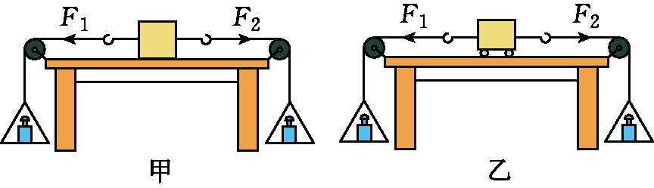
能力提升题
在探究“二力平衡的条件”的实验中,小刚同学采用的实验装置如图甲所示,小华同学采用的实验装置如图乙所示。
(1)当物体处于静止状态或____________ 状态时,它受到的力是相互平衡的。
(2)这两个实验装置中,你认为装置_______(选填“甲”或“乙”)更科学。
(3)在装置乙中,将小车旋转一定角度,松手后,发现小车旋转后又恢复原状。这说明两个力必须作用在同一__________(选填“物体”或“直线”)上,物体才能平衡。
匀速直线运动
乙
直线

Slide 34
课后作业
1、梳理本节的知识网络，建立自己的思维导图
2、完成课后“动手动脑学物理”练习
3、配套试题检测
4、动手自制本身不能静止直立的物体

